Slide 1
ДИКИЕ ЖИВОТНЫЕ
Кротова Тамара Николаевна
воспитатель коррекционной
группы ГБДОУ№58
Приморского района
г Санкт - Петербурга

Slide 2
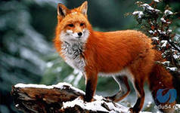
ЛИСИЦА
Хвост пушистый,
Мех золотистый.
В лесу живёт,
В деревне кур крадёт.

Slide 3
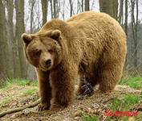
МЕДВЕДЬ
Он в берлоге спит
зимой
Под большущею
сосной,
А когда придёт
весна,
Просыпается от сна.

Slide 4
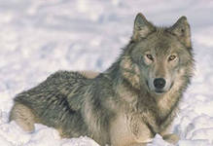
ВОЛК
Кто зимой холодной
Бродит в лесу
Злой, голодный?

Slide 5
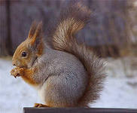
БЕЛКА
Зверька узнаем мы с
тобой
По двум таким
приметам:
Он в шубке
серенькой зимой
И в рыжей шубке-
летом.

Slide 6
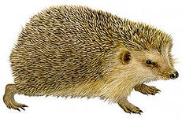
ЁЖИК
Сердитый недотрога
Живёт в глуши
лесной.
Иголок очень много,
А нитки – ни одной.

Slide 7
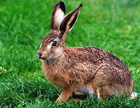
ЗАЯЦ
Что за зверь лесной
Встал, как столбик,
под сосной
И стоит среди
травы –
Уши больше головы?

Slide 8
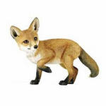
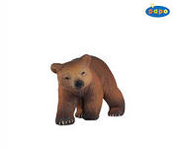
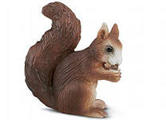
ИГРА «КТО У КОГО»

Slide 9
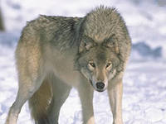
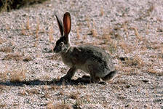
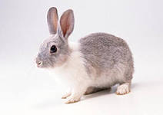
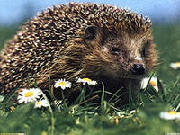
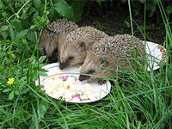

Slide 10
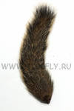
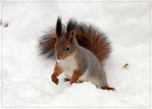
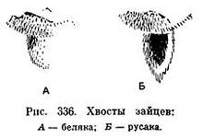
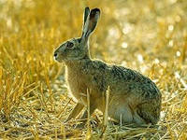
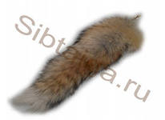
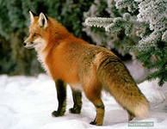
ИГРА
Чей хвост?

Slide 11
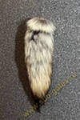
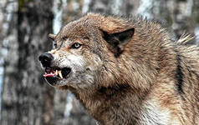
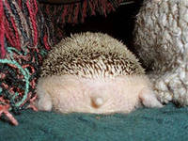
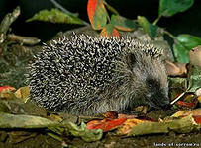
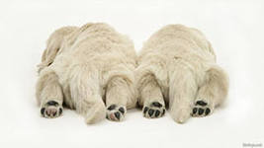
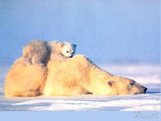

Slide 12
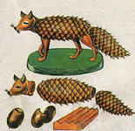
ЛЕПКА ЛИСЫ ИЗ ПРИРОДНОГО
МАТЕРИАЛА

